Slide 1
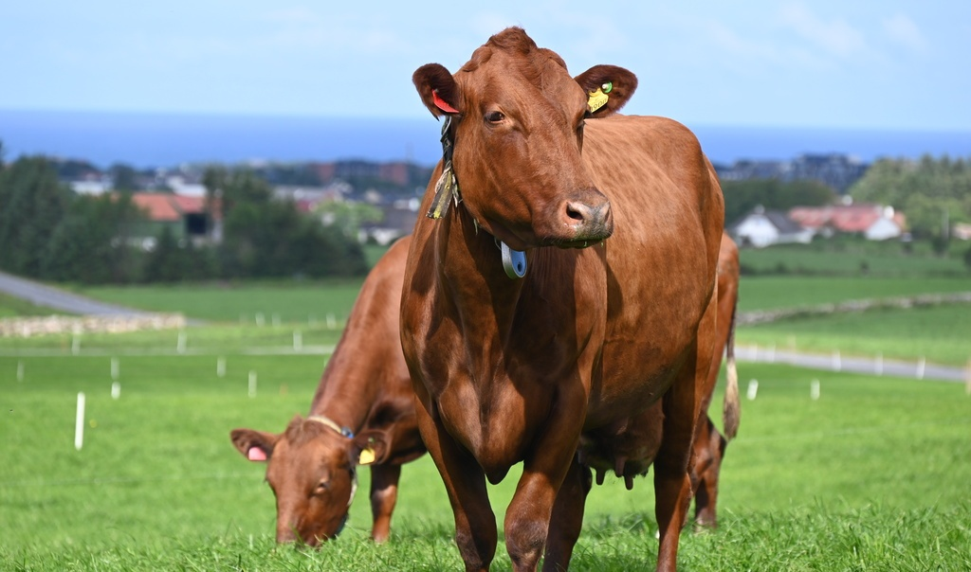

Årssamlinger i produsentlagene 2026
Notes:
Velkommen til Geno sin presentasjon i årssamlingene.
Bildet er tatt hos Tommy Skretting (Skretting Ku DA), Varhaug i Rogaland
Ku på bilde, nr 900, født 23.07.2020.
Far: 24027 VR Volvo P
Morfar: 11284 Skretting

Slide 2
Foreløpige resultater 2025 – millioner kroner
Notes:
Det ligger an til et godt økonomisk år for Geno i 2025. Dette skyldes blant annet godt salg i Norge, samt fortsatt inntekter av salg av Genos datterselskap Cryogenetics, som ble solgt i 2024.
Geno har også hogd tømmer på Store Ree, som har gitt ekstra inntekter.
Fortsatt bra salg i Norge. Det var budsjettert med 400 000 solgte doser, men vi endte opp med et salg på ca 407 000 doser. Dette ga inntekter på 177 millioner kroner.
Økt salg av REDX-doser, som nå ligger på ca 34 000 doser totalt.
Det er også en økning i salg av kjøttfesemin som går til melkebruket, på 10 000 doser. Totalt solgt 69 000 doser kjøttfesæd til både ammeku og melkeku.
Økt salg av Spermvital-doser, som nå ligger på 51 000 doser.
Økt salg av importerte doser
Holstein + 4000 doser
Blonde d'Aquitaine + 3000 doser
Geno Global har hatt et salg på 270 000 doser i 2025, som er en gledelig økning fra 190 000 doser i 2024.
Posten datterselskaper vil si Geno Global og Spermvital, der Geno Global har gått i minus, og Spermvital i pluss.
Vil du vite mer? Geno avholder et eget møte om økonomiresultater i Geno, mandag 16.februar kl.19.30. Kan sees i opptak på geno.no.

Slide 3
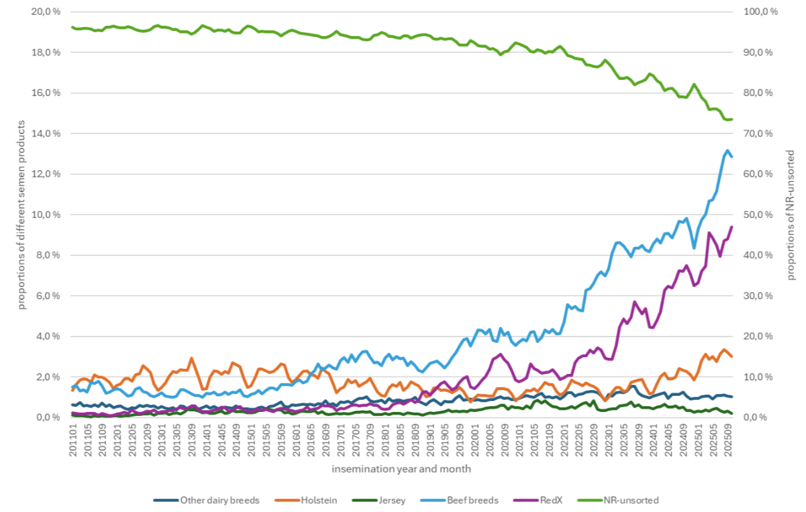
Bedre økonomi ved å utnytte mulighetene!
Andel av ulike seminprodukt
Vi ser en nedgang i bruk av vanlig sæd
Andel av konvensjonell NRF
Og ser en økning i bruk av REDX og kjøttfe
Inseminasjonsår og -måned
Andre mjølkeraser
Holstein
Jersey
Kjøttfe
RedX
Konvensjonell-NRF
Notes:
Utnytter du mulighetene ved å bruke kjønnsseparert sæd på de beste dyrene, og kjøttfesæd på de du ikke vil avle på videre – gir det deg mulighet for bedre økonomi!
Denne grafen viser at markedet er i ferd med å tilpasse avlsplanen sin i forhold til det som anbefales.
Vi ser at andelen konvensjonell (vanlig) NRF-sæd (grønn kurve) går ned mens bruken av kjønnsseparert(REDX) øker (lilla kurve).
Samtidig med dette vil dette grepet gi mer rom for å benytte mer kjøttfe på mjølkebruket som nå utgjør 80 prosent av all kjøttfesemin i Norge. Dette vises i blå kurve.
Det er også en liten økning i bruk av kjønnsseparert Holstein.

Slide 4



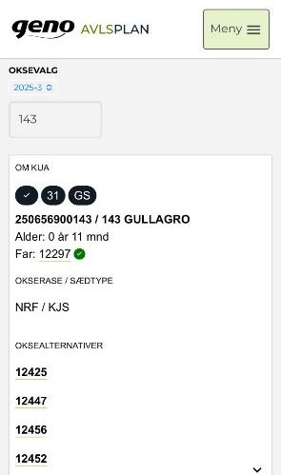
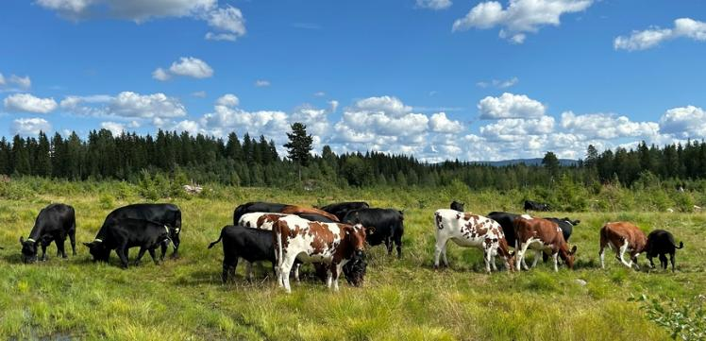
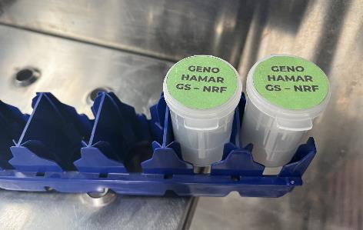
De viktige grepene du kan gjøre i egen besetning!
Ta GS-test av hunndyrene
Bruk REDX på de beste
Bruk kjøttfe på de dårligste
Bruk
Geno Avlsplan
Notes:
Hva er så de viktigste grepene du kan gjøre i egen besetning?
1. Genotyping - du kan foreta mer treffsikre valg
Optimale valg av aktuelle okser i avlsplanen
Sikrere vurdering av dyr som er aktuelle for kjønnsseparert og eventuelt kjøttfe
Kartlegging av eventuelle genetiske defekter og hindrer økning av disse.
Kartlegging av riktig slektskap.
Trygghet ved eventuelt salg både for selger og kjøper – man vet bedre hva man selger og hva man får.
2. Bruk av Geno Avlsplan
Sikrer gode egenskapskombinasjoner på alle dyr
Sikrer innavlskontroll
Sikrer at alle kombinasjoner ikke gir defekter som har kjent status
Sikrer god fordeling på okser i satse alt på ett kort 5. Vil gi et godt grunnlag for målrettet distribusjon.
→ Kun 48 prosent benytter Geno Avlsplan aktivt med å styre besetning og valg ut fra egne ønsker.
3. - Bruk av kjønnsseparert sæd på de beste dyra
Høyner gjennomsnittlig avlsverdi i besetningen raskt.
Oppformerer de dyra man ønsker å sette på etter.
Viktig å legge til rette godt slik at inseminering kan skje raskt og effektivt
Ikke inseminere for tidlig
- Bruk av kjøttfe på de dårligste dyra – gir betydelig bedre slakteutbytte – opp mot kr 5000,- per slakt i snitt. Angus kan benyttes på dårlige kviger, mens tunge raser (Charolais, Limousin og Blonde d’Aquitaine) kun må benyttes på kyr.
GS-tester bestilles når du bestiller øremerker hos MSD Animal Health (OSID). Velg elektroniske øremerker, med GS-test. Disse merkene koster 22 kr mer per stk enn vanlige elektroniske øremerker. Grønne øremerker vil framover kun sendes ut til oksekalver vi ønsker å teste.

Slide 5


Geno jobber med ny distribusjonsmodell
Målet med arbeidet
Levere det kunden ønsker, bedre tilgjengelighet
Kunne levere bedre på et stort sortiment
Redusere svinn, holde kostnadene nede
Kunne levere bedre service til de med egne beholdere
Tilrettelegge for kontinuerlig utsending av eliteokser
Notes:
Geno jobber nå med et stort prosjekt om ny distribusjonsmodell.
Vi opplever at dagens løsning blir stadig presset, og vi ser at det ikke vil fungere optimalt i framtida med nye løsninger som kommer.
Derfor er det satt i gang et viktig arbeid for å finne en best mulig løsning for framtida.
Målet med arbeidet
Geno vil levere det kunden ønsker, når de trenger det
Geno har et stort sortiment av produkter
25 ulike raser
Hann- og hunnceller
Spermvital
Blandingsprodukter
→ Vi ønsker å kunne levere enda bedre på dette framover.
Geno vil redusere svinnet, for å kunne holde kostnadene til produksjon nede
Et stort antall av dosene våre kastes per i dag, det utgjør en stor kostnad.
Vi ønsker å utnytte produksjonen bedre.
Stadig flere produsenter kjøper seg egne beholdere, det utfordrer dagens situasjon for sædrutene. Så her må vi tenke nytt.
På et tidspunkt vil også eliteoksene sendes ut kontinuerlig og ikke puljevis, noe som må tilpasses distribusjonen.

Slide 6
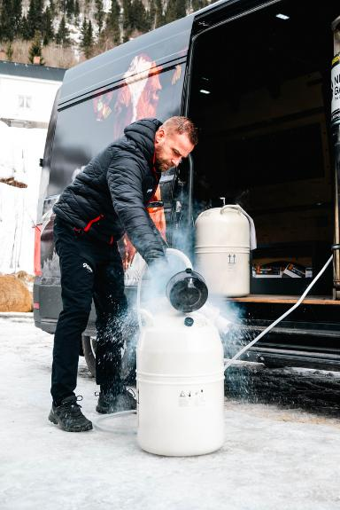
Status og veien framover med distribusjonsmodellen
2026 blir et arbeidsår med utforming og arbeid med modellen
Igangsetting fra 2027
Mulighet for bestilling av egne private doser til inseminøren sin beholder opphører ila 2026
Alternative løsninger utarbeides
Kunder som benytter seg av denne muligheten i dag, har mottatt en undersøkelse for å kartlegge behov og løsninger
Følg med for oppdateringer på geno.no og Buskap
Notes:
Status og veien framover
2026 blir et arbeidsår hvor modellen utformes. Et krevende og stort arbeid som foregår parallelt med arbeid med nye digitale systemer for å støtte opp om dette.
Et krevende arbeid som Geno skal igjennom, med mål om at dette settes i gang fra 2027
En stor endring vil være at det fra 2027 ikke vil være mulig å bestille egne doser til inseminøren sin beholder.
Ved bestilling av egne doser vil det bli ulike muligheter (kjøp eller leie av beholder)
Det jobbes med alternative løsninger for hvordan dette skal løses framover.
Kunder som benytter seg av denne muligheten i dag, har mottatt en undersøkelse (februar 2026), for å kartlegge behov og løsninger.
Følg med i Geno sine kanaler for mer informasjon underveis – Geno.no og Buskap. Her vil mer informasjon komme så fort det er klart.

Slide 7
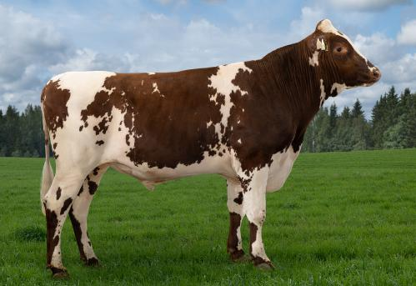
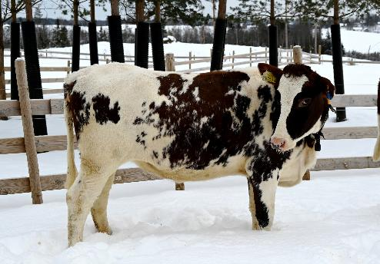
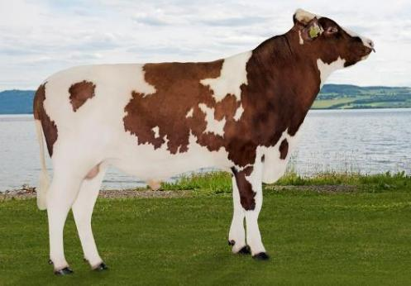
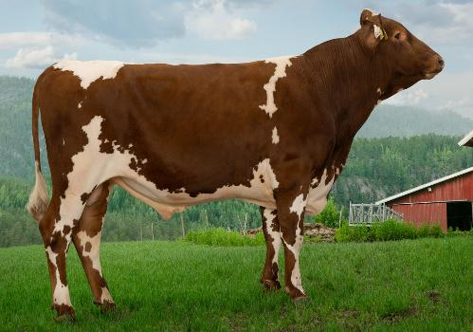
Avlsstatuett 2025: 12425 NR Isfjorden
Avlspriser 2025
Beste Elitekvige 2025: 80862 Grendalina-P-ET
Oppdretter:
Karoline Tjelle og Hans Jørgen Øygard,
6320 Isfjorden
Oppdretter:
Ivar Strand,
7760 Snåsa
Avlsverdi:
Avlsverdi:
55
60
Norturas pris for beste NRF-kjøttokse 2025: 12464 NR Tynes-ET
Eksportprisen 2025: 12222 NR Skoien
Oppdretter:
Line Borgerud Skøien og Ole Hjerpaasen
1550 Hølen
Oppdretter:
Tynes Samdrift DA
7609 Levanger
Avlsverdi:
Avlsverdi kjøtt:
47
123
Notes:
Avlsstatuetten tildeles 12425 NR Isfjorden med oppdretter Karoline Tjelle og Hans Jørgen Øygard, 6320 Isfjorden. Oksen har per første avlsverdiberegning i 2026 en avlsverdi på 55,46.
Geno sin pris for beste elitekvige tildeles 80862 Grendalina-P-ET med oppdretter Ivar Strand, 7760 Snåsa. Kviga har avlsverdi 60.
Geno sin eksportpris tildeles: Geno sin eksportpris tildeles 12222 Skøien med oppdretter Line Borgerud Skøien og Ole Hjerpaasen, 1550 Hølen. Oksen solgte for kr 4,2 millioner fordelt på 24 771 doser (9460 konvensjonell, 15053 REDX , 258 Spermvital).
Nortura sin kjøttpris tildeles Nortura sin kjøttpris tildeles 12464 NR Tynes-ET med oppdretter Tynes Samdrift DA, 7609 Levanger. Oksen har en avlsverdi kjøtt på 123.
Vi gratulerer til alle vinnere!

Slide 8
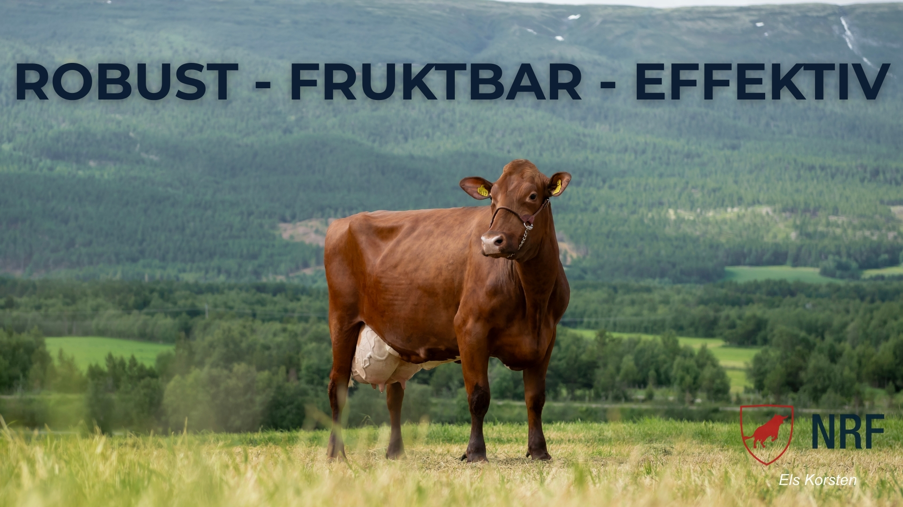
Notes:
Bilde fra Ole Bjørner Flittie, 2666 Lora.
Ku på bilde:
1517 Diana
Far: 11209 Korsen
Morfar: 10617 Skei

